Slide 1
Vortrag
AG Elektrotherapie
Hanns-Peter Cohn
Berlin, 10. August 2019

Slide 2
1 Beckenbodenmuskulatur aktivieren
Der Beckenboden ist ein Skelettmuskel, der ab dem 30. Lebensjahr jedes Jahr ca. 1-2 % seiner Leistung verliert.
Wenn Skelettmuskeln Leistung einbüßen, kann man diesen Verlust durch ein gezieltes Muskeltraining ausgleichen – wie bei jedem anderen Skelettmuskel des Körpers auch.
Erst verstehen, dann fühlen, dann aktivieren.
Wie lernt man, seinen Beckenboden zu fühlen?
Wie lässt man seinen Beckenboden spielen?
2

Slide 3
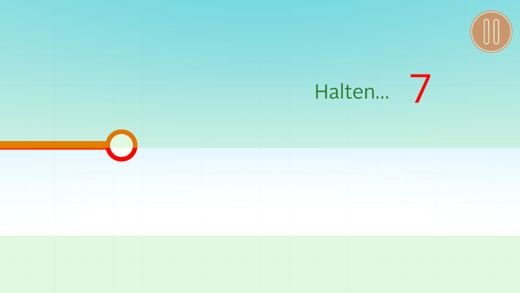
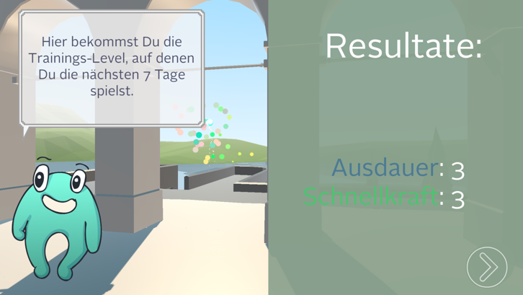
2 Potential und Chancen
10 Mio. Betroffene leiden z.T. unter massiven Einschränkungen ihrer Lebensqualität.
80% kann geholfen werden.
Der Schlüssel heißt Hilfe zur Selbsthilfe.
Der Physiotherapeut als Coach.
Der ACTICORE Leistungstest (ACTI-TEST) als Interessewecker.
3

Slide 4
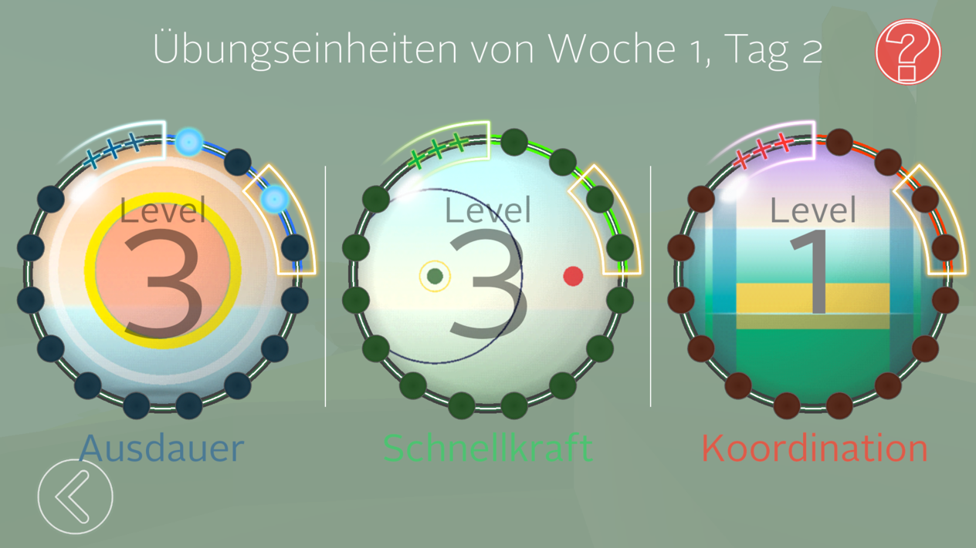
3.1 Das ACTICORE Trainingsprogramm
4

Slide 5
3.2 Das ACTICORE Trainingsprogramm
Der ACTICORE Leistungstest (ACTI-TEST) bestimmt am Anfang des Trainings den persönlichen Startlevel.
Die Übungen sind so aufgebaut, dass die unterschiedlichen Funktionen der Beckenbodenmuskulatur gezielt trainiert werden.
Ausdauerübungen stärken vor allem die
ca. 70 Prozent langsamen Fasern, die für die stützenden und stabilisierenden Funktionen des Beckenbodens verantwortlich sind.
Schnellkraftübungen stärken die etwa 30 Prozent schnellen Fasern. Diese sind in erster Linie für das Funktionieren der Verschlüsse an Harnröhre und Darm und somit für die Kontinenz verantwortlich.
Koordinationsübungen fördern die Kommunikation zwischen den verschiedenen Muskelfasern und dem Nervensystem. Diese permanente Interaktion ist für das Funktionieren deines Beckenbodens unerlässlich und intensivieren sexuelle Empfindungen.
Ausdauer-, Schnellkraft- und Koordinationsübungen sind in Übungseinheiten von je 60 Sekunden gegliedert.
Erst verstehen, dann fühlen und schließlich trainieren.
Wie man lernt, seinen Beckenboden zu fühlen?
Den Beckenboden spielen lassen.
5

Slide 6
3.3 Das ACTICORE Trainingsprogramm....
...ist progressiv in elf verschiedenen Leistungslevel aufgebaut.
Die elf Leistungslevel unterscheiden sich wie folgt:
Ausdauer:
Dauer der Anspannung
Intensität der Anspannung
Anzahl der Anspannungsphasen
Dauer der Entspannungsphasen
Schnellkraft:
Intensität der Anspannung
Anzahl der Wechselspiele zwischen An- und Entspannung
Tempo und Dauer der Wechselspiele
Dauer der Pausen zwischen den An- und Entspannungsphasen
Koordination:
Wechselspiel zwischen leichter, mittelschwerer und schwerer Intensität von An- und Entspannung
Wechselspiel in der Dauer von An- und Entspannungsphasen
Anzahl der Wechselspiele pro Übungseinheit
Ein jeweils neuer ACTI-TEST wird wöchentlich nach 42 Trainingsminuten vom System automatisch angeboten und führt zu einer Neubestimmung des Trainings Levels.
6

Slide 7
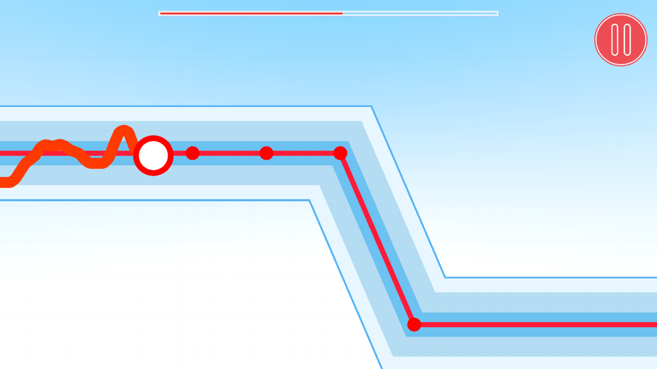
4 Stabilität
Für Stabilität des Beckens sorgen die ca. 70% langsamen Fasern der BB-Muskulatur.
Die Mobilität verdankt das Becken neben dem Hüftgelenk den Muskelfasern und Faszien der BB-Muskulatur. Faszien sind Komponenten des Bindegewebes, die unsere Muskeln wie ein dreidimensionales Spinnennetz umschließen. Wenn wir uns bewegen, machen die Faszien die Bewegung automatisch mit und passen sich an die durchgeführten Bewegungen an.
Die nachhaltige Leistungsfähigkeit BB-Muskulatur wird durch regelmäßige Ausdauerübungen erhalten.
7

Slide 8
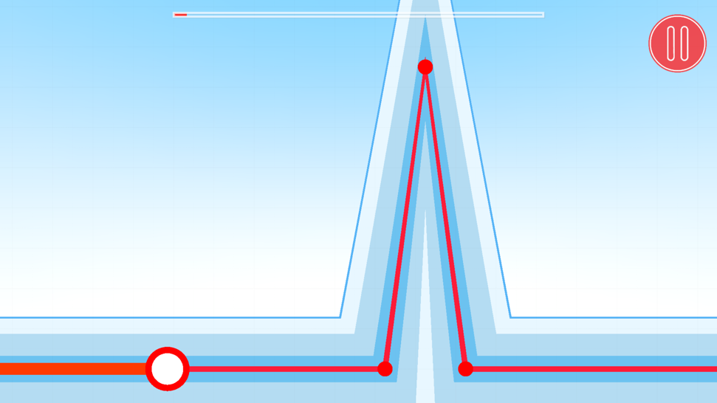
5 Schnellkraft
Für die Kontinenz sind u.a. die ca. 30% „schnellen Fasern“ verantwortlich.
Die Leistung der schnellen Fasern wird durch Schnellkraftübungen erhalten.
8

Slide 9
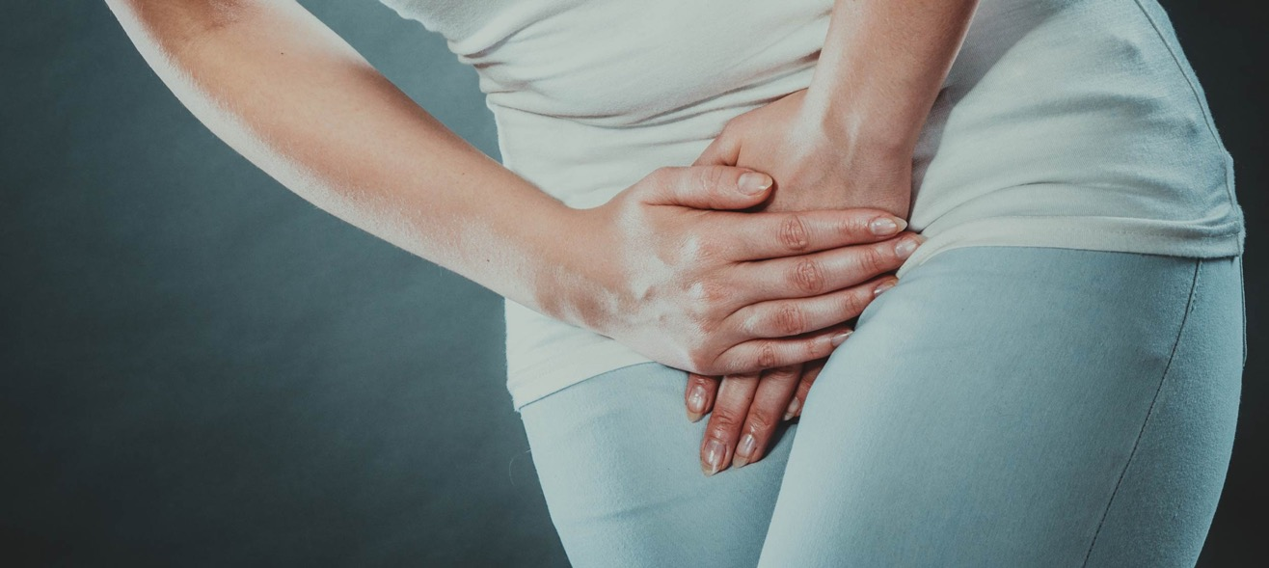
6 Was heisst eigentlich Inkontinenz?
Drei häufige auftretende Formen der Inkontinenz:
Belastungs-Inkontinenz
Drang-Inkontinenz
Überlauf-Inkontinenz
9

Slide 10
7.1 Belastungs-Inkontinenz
Heben, Tragen, Husten, Niesen oder Lachen – all das sind alltägliche körperliche Belastungen, die eine sogenannte Belastungs-Inkontinenz (fälschlicherweise auch als Stress-Inkontinenz bezeichnet) auslösen können.
Diese Form der Inkontinenz ist – besonders unter Frauen – weit verbreitet. Weil bei den Betroffenen oft der Schließmechanismus der Harnröhre geschädigt ist – etwa nach einer Schwangerschaft, verlieren sie Urin typischerweise in Form von Spritzern. Auch hormonelle Veränderungen während der Wechseljahre kommen als Auslöser in Betracht.
Männer haben typischerweise nach einer Prostata-Operation eine Belastungs-Inkontinenz. Ob Mann oder Frau:
Fazit:
Jeder kann Belastungs-Inkontinenz durch Kräftigung der BB-Muskulatur in den Griff bekommen.
10

Slide 11
7.2 Drang-Inkontinenz
Typisch für eine Drang-Inkontinenz ist ein überfallartiger Harndrang. Die Betroffenen müssen von jetzt auf gleich und können den Urin oft nicht halten bevor sie eine Toilette erreicht haben.
Eine Drang-Inkontinenz ist oft ein Zeichen für eine überaktive Blase.
Als Ursachen kommen infrage: ein instabiler Blasenmuskel, eine Blasenentzündung oder auch ein Tumor. Wichtig ist deshalb eine Untersuchung durch einen Arzt, damit eine neurologische Erkrankung ausgeschlossen werden kann.
Drang-Inkontinenz bessert sich durch eine gezielte Kräftigung der BB-Muskulatur.
11

Slide 12
7.3 Überlauf-Inkontinenz
Bei einer Überlauf-Inkontinenz kommt es zu einem unkontrollierbaren Überlaufen der Blase. Bei voller Blase fließt der Urin dann einfach ab. Ursache ist eine blockierte Harnröhre oder eine schwache Blasenmuskulatur. Eine blockierte Harnröhre kann durch Tumore oder Harnsteine verursacht werden.
Männer sind häufiger als Frauen von einer Überlauf-Inkontinenz betroffen. Auslöser ist typischerweise eine gutartige Prostata-Vergrößerung.
Die gezielte Kräftigung der BB-Muskulatur führt zu einer verbesserten Kontrolle der Blasenfunktion.
12

Slide 13
8 Was ein fitter Beckenboden mit intensiver empfundenen Orgasmen zu tun hat?
Ein gezieltes Training sorgt dafür, dass die BB-Fasern stärker durchblutet werden – was zu einer verbesserten Kommunikation zwischen Fasern und Nerven führt. Dies verstärkt die Signale zwischen BB und dem limbischen System.
Durch das Training lernt man seinen Beckenboden besser kennen und kann ihn bewusster an- und entspannen.
Das ist ein wichtiger Punkt beim Orgasmus, denn viele Frauen kennen das Gefühl, kurz vorm Höhepunkt zu stehen und dann den Gipfel doch nicht erreichen zu können.
Der Grund: Sie spannen ihren Beckenboden zu sehr an und können im wahrsten Sinne des Wortes „nicht loslassen“.
Beim Beckenbodentraining mit ACTICORE1 stärkt man seine Muskeln nicht nur, um zum Beispiel einer Blasenschwäche vorzubeugen. Man lernt auch, die Muskulatur im richtigen Moment zu entspannen.
13

Slide 14
Danke!

